Slide 1



GÊNEROS DIGITAIS

Slide 2


O que são gêneros digitais?
Os gêneros digitais são textos que circulam na internet e em aparelhos eletrônicos, como celular, tablet e computador.
Eles são usados para:
informar;
conversar;
convidar;
divertir;
compartilhar opiniões.
Exemplos:
e-mail;
mensagem de aplicativo;
meme;
postagem em rede social;
notícia online.
2

Slide 3
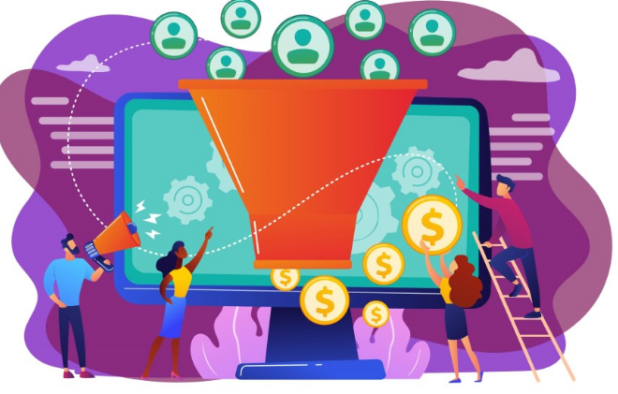
CARACTERÍSTICAS DOS GÊNEROS DIGITAIS
✔ Linguagem rápida e objetiva
Os textos digitais geralmente são curtos e diretos.
Exemplo:
“Reunião amanhã às 19h.”
✔ Circulam na internet
Podem ser enviados por:
aplicativos;
redes sociais;
sites;
e-mail.
✔ Misturam texto e imagem
Muitos gêneros digitais usam:
emojis 😀;
fotos 📸;
vídeos 🎥;
figurinhas.
2

Slide 4
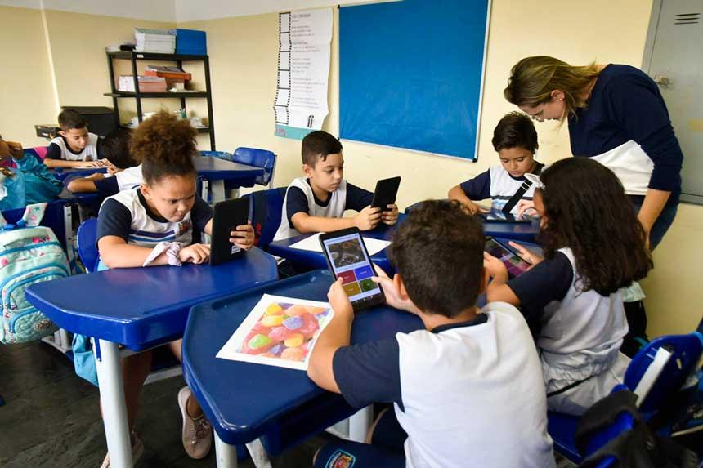
Onde encontramos os gêneros digitais?
https://www12.senado.leg.br/noticias/infomaterias/2025/09/mundo-digital-esconde-perigos-para-as-criancas-saiba-como-protege-las?utm_source=chatgpt.com
Podemos encontrar gêneros digitais em:
redes sociais;
aplicativos de mensagens;
sites;
e-mails;
jogos online.

Slide 5
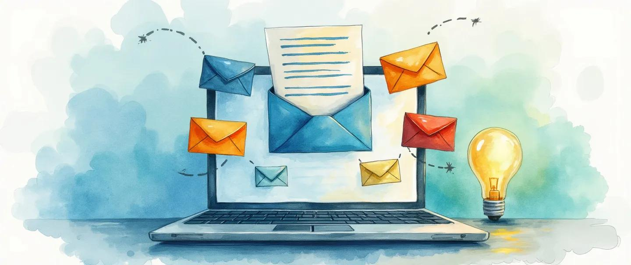
PRINCIPAIS GÊNEROS DIGITAIS
EMAIL
Para que serve?
enviar informações;
fazer convites;
mandar avisos;
conversar formalmente.
Características:
✔ possui assunto;
✔ tem remetente e destinatário;
✔ usa linguagem clara;
✔ pode ser formal.
2

Slide 6
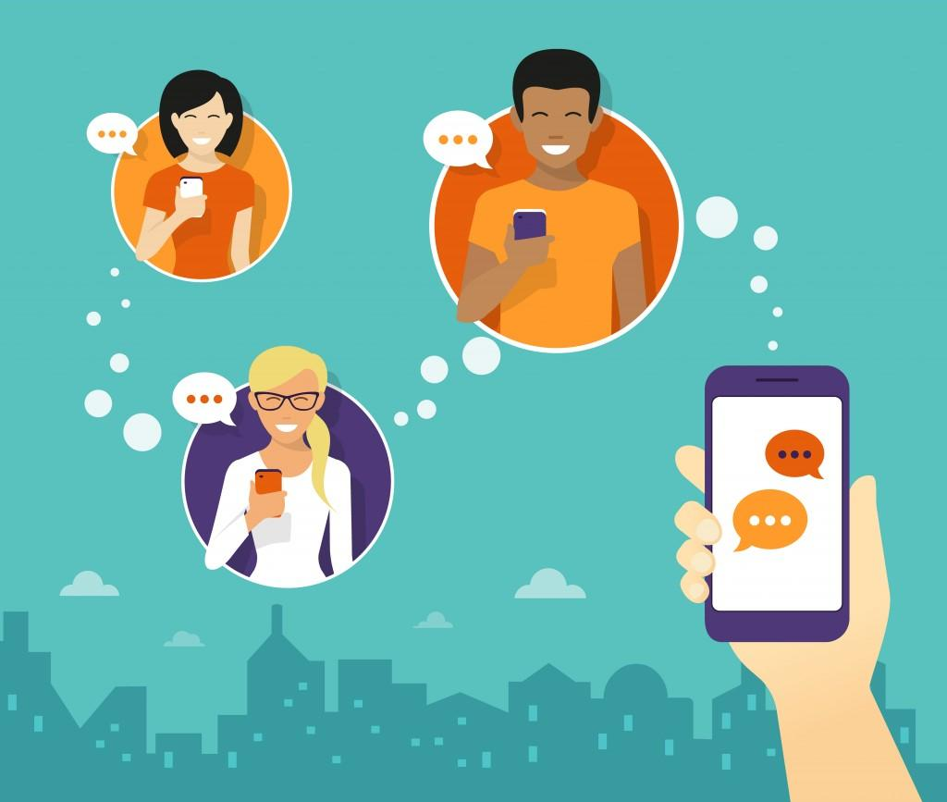
Mensagem de aplicativo
Características:
rápida;
curta;
informal;
uso de emojis e figurinhas.
2

Slide 7

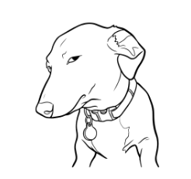
Meme
O que é?
É um gênero digital usado para humor e diversão.
Características:
✔ mistura imagem e texto;
✔ linguagem engraçada;
✔ circula rapidamente na internet.
2

Slide 8
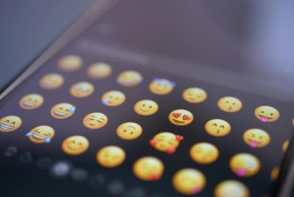
ELEMENTOS DOS GÊNEROS DIGITAIS
📱 Emojis
Os emojis ajudam a mostrar emoções e sentimentos.
Exemplos:
😀 😂 ❤️ 👍
🔗 Links
São atalhos que levam para:
vídeos;
sites;
imagens;
jogos.
📸 Imagens e vídeos
Muitos textos digitais usam imagens para chamar atenção e facilitar a compreensão.
2

Slide 9

VANTAGENS DOS GÊNEROS DIGITAIS
✔ comunicação rápida;
✔ facilidade para compartilhar informações;
✔ aproxima pessoas;
✔ acesso fácil pelo celular.
2

Slide 10
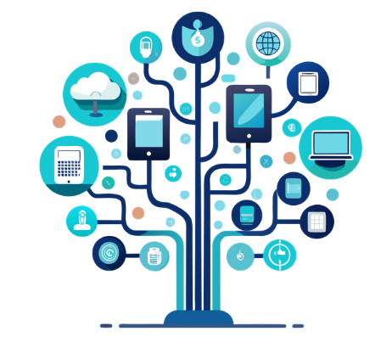
Os gêneros digitais fazem parte da nossa rotina e ajudam as pessoas a se comunicar, aprender e compartilhar informações de forma rápida e prática.

